Slide 1
Design Pattern
Builder Pattern

Slide 2
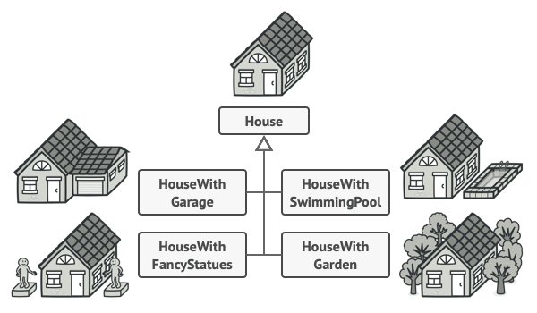
Builder Tasarım Deseni nedir.

Slide 3
Builder Tasarım Deseni nedir.
Builder tasarım deseni yaratımsal tasarım desenleri (Greational Design patterns) kategorisinde yer almaktadır.
Haliyle bir nesne üretme problemi çözmek için karşımıza çıkmaktadır.
Uygulamamızda kullanacağımız nesne oldukça fazla özelliğe sahipse ve bu özellikleri farklı kombinasyonlarda kullanmamız gerekirse, nasıl bir nesne oluşturma yöntemi izlemeliyiz? Bir nesne, ilgili class’ın Constructor’ u sayesinde elde edildiğine göre aklımıza ilk gelen Constructor üyesini her ihtiyacımız için yeniden yazma (overload etme) yöntemi olabilir.
Ancak bu yöntemi uygularsanız, onlarca hatta belki de daha fazla Constructor üyesi eklemiş olursunuz class’ a. Bu da hangi Constructor’ un ne zaman kullanılacağı gibi kâbus bir soruyu beraberinde getirecektir

Slide 4
Builder tasarım deseni ne zaman kullanmalıyız.
Çok fazla parametre alan bir nesnemiz varsa; eğer çok fazla parametre alan bir objeniz var ise bu objeyi oluştururken constructor’ında bir çok “null” parametre geçerse.
public Pizza(int size, boolean cheese, boolean olive, boolean pepperoni, boolean bacon, boolean mushroom, boolean mozarella) {...} // creating instance Pizza myFavoritePizza = new Pizza(20, true, true, null, null,null,null) ;

Slide 5
Farklı parametre kombinasyonlarına sahip birden çok
constructorınız varsa
Eğer nesnemizi oluştururken birden çok constructor’ı varsa ve hangisini kullanacağımız konusu net değilse, bu objeyi oluşturmak için minimum hangi alanları doldurmamız gerektiği konusunda kafa karışıklığımız oluşuyorsa.
public class Pizza { public Pizza(int size) { … } public Pizza(int size, boolean cheese) { … } public Pizza(int size, boolean cheese, boolean pepperoni) { … } public Pizza(int size, boolean cheese, boolean pepperoni, boolean bacon) { … } public Pizza(int size, boolean cheese, boolean olive, boolean pepperoni, boolean bacon, boolean mushroom, boolean mozarella) { … } }

Slide 6
public class Pizza { private final int size; private final String name; private boolean cheese; private boolean olive; private boolean pepperoni; private boolean bacon; private boolean mushroom; private boolean mozarella; private Pizza(PizzaBuilder pizzaBuilder) { this.size = pizzaBuilder.size; this.name = pizzaBuilder.name; this.cheese = pizzaBuilder.cheese; this.olive = pizzaBuilder.olive; this.pepperoni = pizzaBuilder.pepperoni; this.bacon = pizzaBuilder.bacon; this.mushroom = pizzaBuilder.mushroom; this.mozarella = pizzaBuilder.mozarella; }

Slide 7
public static class PizzaBuilder { private final int size; private final String name; private boolean cheese; private boolean olive; private boolean pepperoni; private boolean bacon; private boolean mushroom; private boolean mozarella; public PizzaBuilder(int size, String name) { this.size = size; this.name = name; } public PizzaBuilder withOptionalCheese(boolean cheese) { this.cheese = cheese; return this; } public PizzaBuilder withOptionalOlive(boolean olive) { this.olive = olive; return this; }

Slide 8
public PizzaBuilder withOptionalPepperoni(boolean pepperoni) { this.pepperoni = pepperoni; return this; } public PizzaBuilder withOptionalMushroom(boolean mushroom) { this.mushroom = mushroom; return this; } public PizzaBuilder withOptionalBacon(boolean bacon) { this.bacon = bacon; return this; } public PizzaBuilder withOptionalMozarella(boolean mozarella) { this.mozarella = mozarella; return this; } public Pizza buildPizza() { return new Pizza(this); } } }

Slide 9
public class PizzaMain { public static void main(String[] args) { PizzaBuilder myPizzaBuilder = new Pizza.PizzaBuilder(15, "Italiano"); myPizzaBuilder.withOptionalOlive(true); myPizzaBuilder.withOptionalMozarella(true); Pizza myFavoritePizza = myPizzaBuilder.buildPizza(); } }

Slide 10
Neler Yaptık ?
Pizza class’ımızın constructor’ını private yaparak dışarıdan bu nesnenin çağrılmamasını garanti altına aldık.
Runtime da hiçbir zaman Pizza myFavoritePizza = new Pizza(); gibi zorunlu alanları doldurulmadan yeni bir obje yaratılamıyor.
Obje yaratılırken gereksiz ya da null parametreler geçilerek yaratılamıyor. Pizza myFavoritePizza = new Pizza(20, true, true, null, null,null,null) ;
Obje yaratıldıktan sonra değişmemesi gereken “size” ya da “name” parametreleri dışarıdan değiştirilemiyor.

Slide 11
Kaynaklar
https://medium.com/kodcular/builder-tasar%C4%B1m-kal%C4%B1b%C4%B1-builder-design-pattern-eaf18be7680e
https://tugrulbayrak.medium.com/builder-pattern-2f6fb1dbf4a0

